Slide 1
CITYSEEK
Pažink miestą orientacinėse

Slide 2
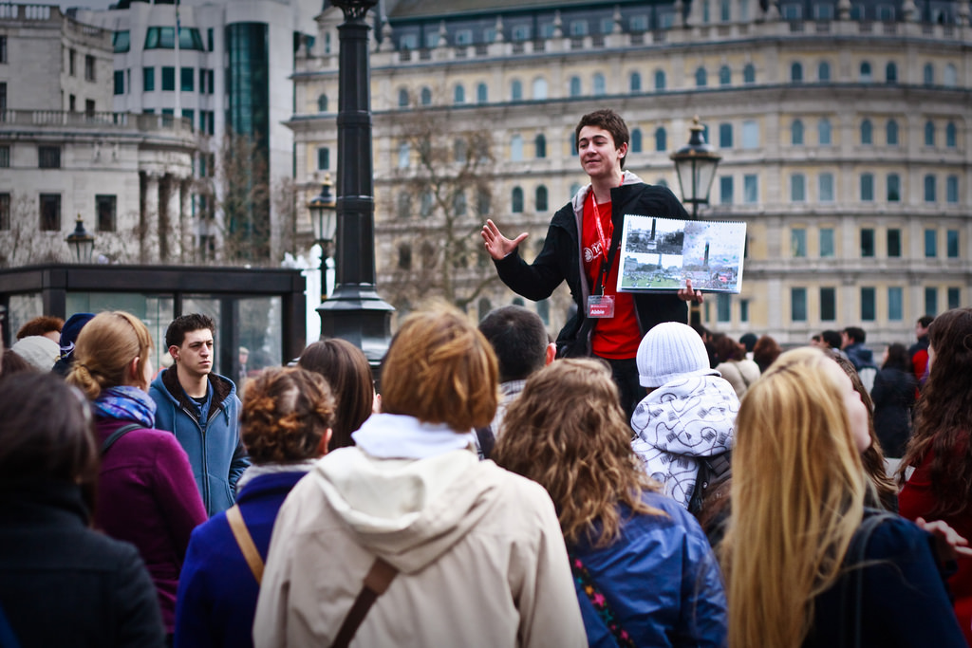
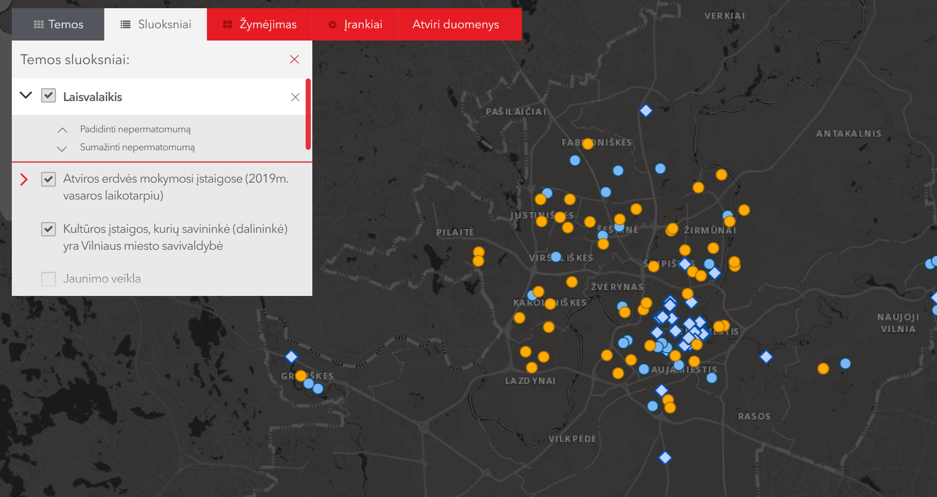
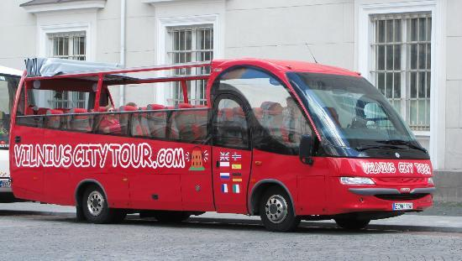

Kaip apžiūrėti miestą?

Slide 3
Pažintis su miestu gali tapti interaktyviu žaidimu.
CitySeek leidžia apžiūrėti įvairias miesto vietas besivaržant su kitais. Miesto orientacinės pasiekiamos tavo kišenėje.

Slide 4
3.1
1
2
3.2
4
5
Pasirink žaidimo tipą
Išsirink maršrutą
Įvertink savo rezultatą
Laimėk prizų
3.3
Įveik maršruto taškus

Slide 5


Naudotojai
Turistai
Vilnių 2018 metais aplankė 970 000 užsieniečių¹
Jauni Vilniaus gyventojai
Vilniuje gyvena 130 000 18-35 metų žmonių²
1 – remiantis http://vilnius-tourism.lt/verslui/turizmo-statistika/miesto-turizmo-statistika/ duomenimis
2 –pagal Lietuvos Statistikos departamento 2019 m. duomenis

Slide 6
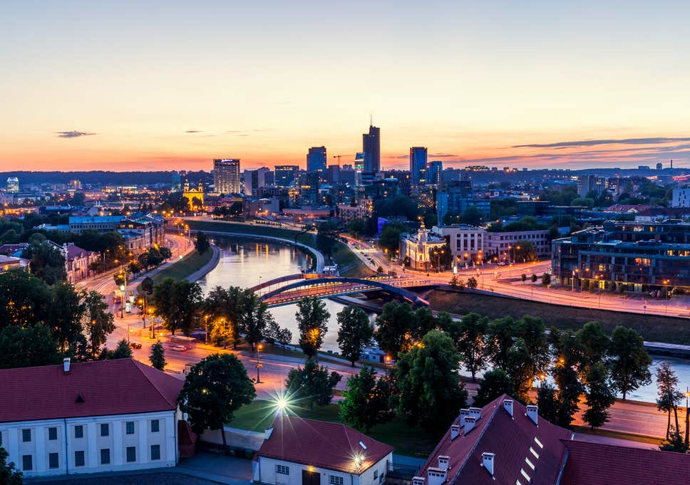
Nauda miestui
Sudominti turistai
Teminiai žaidimai Vilniaus renginiams
Pramoga vilniečiams

Slide 7
Tolimesni žingsniai
Ieškoti reklamos galimybių
Pridėti versiją įmonėms
Pasiūlyti CitySeek renginiams
Informacija apie apps'ą turizmo puslapiuose, socialiniuose tinkluose Partnerių taškai žaidimo maršrutuose
Išplėsti funkcionalumą, pridedant opciją teambuilding'ams
Galimybė miesto festivaliams, mugėms turėti teminius žaidimo maršrutus

Slide 8
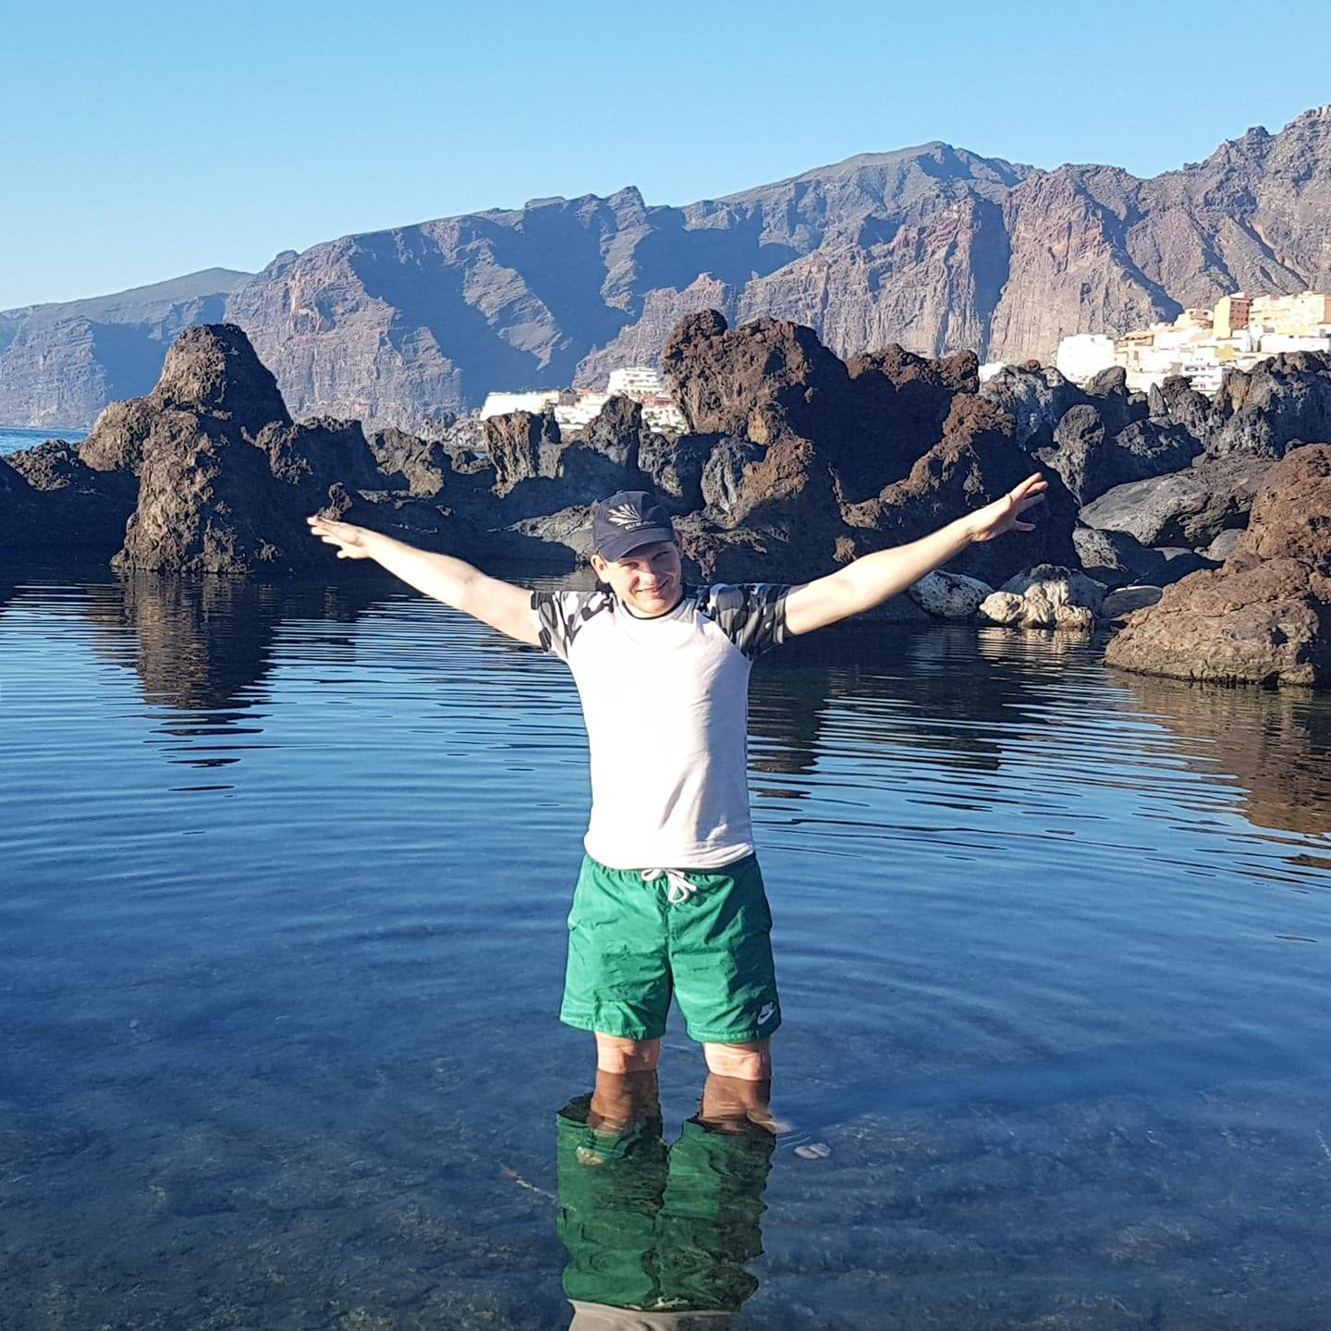
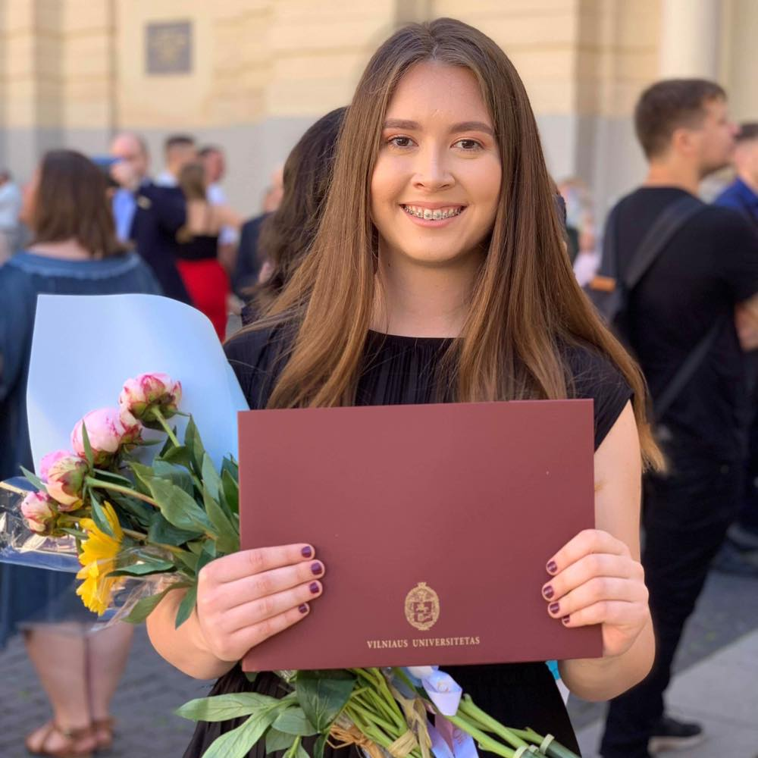
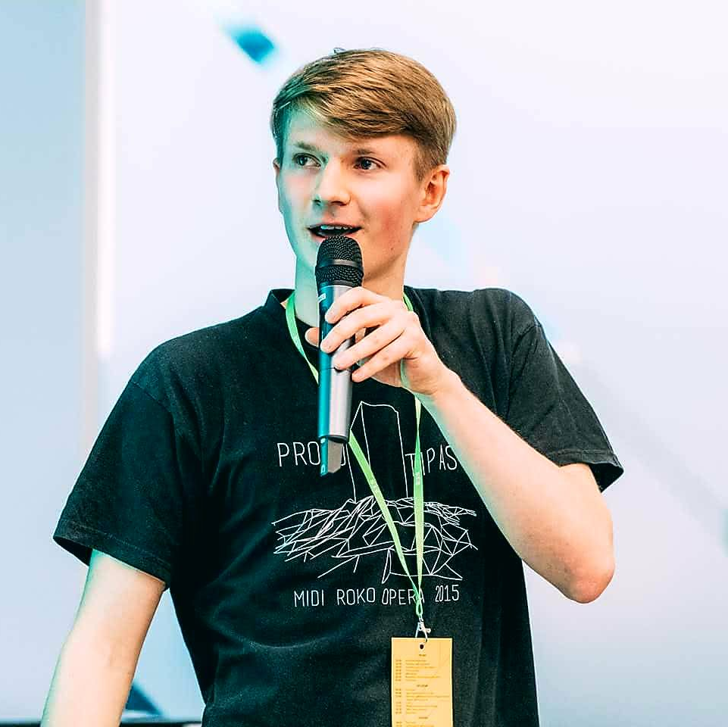


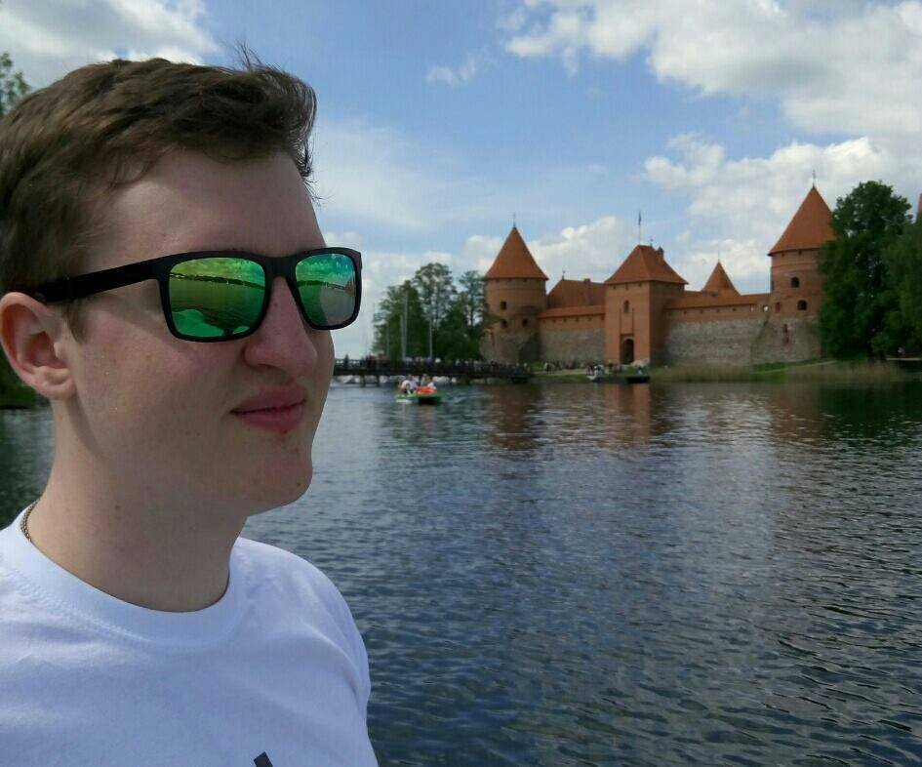
Komanda
Gerda Šimoliūnaitė
Jurgis Kargaudas
Aurimas Šimkus
Vytautas Strimaitis
Laurynas Šimkūnas
Artūras Bončkus

Slide 9
Ačiū!

Slide 10
Red
Pink
Purple
Deep Purple
Indigo
Blue
Light Blue
Cyan
Teal
Green
Light Green
Lime
Yellow
Amber
Orange
Deep Orange
50
50
50
50
50
50
50
50
50
50
50
50
50
50
50
50
100
100
100
100
100
100
100
100
100
100
100
100
100
100
100
100
200
200
200
200
200
200
200
200
200
200
200
200
200
200
200
200
300
300
300
300
300
300
300
300
300
300
300
300
300
300
300
300
400
400
400
400
400
400
400
400
400
400
400
400
400
400
400
400
500
500
500
500
500
500
500
500
500
500
500
500
500
500
500
500
600
600
600
600
600
600
600
600
600
600
600
600
600
600
600
600
700
700
700
700
700
700
700
700
700
700
700
700
700
700
700
700
800
800
800
800
800
800
800
800
800
800
800
800
800
800
800
800
900
900
900
900
900
900
900
900
900
900
900
900
900
900
900
900
A100
A100
A100
A100
A100
A100
A100
A100
A100
A100
A100
A100
A100
A100
A100
A100
A200
A200
A200
A200
A200
A200
A200
A200
A200
A200
A200
A200
A200
A200
A200
A200
A400
A400
A400
A400
A400
A400
A400
A400
A400
A400
A400
A400
A400
A400
A400
A400
A700
A700
A700
A700
A700
A700
A700
A700
A700
A700
A700
A700
A700
A700
A700
A700

